Slide 1
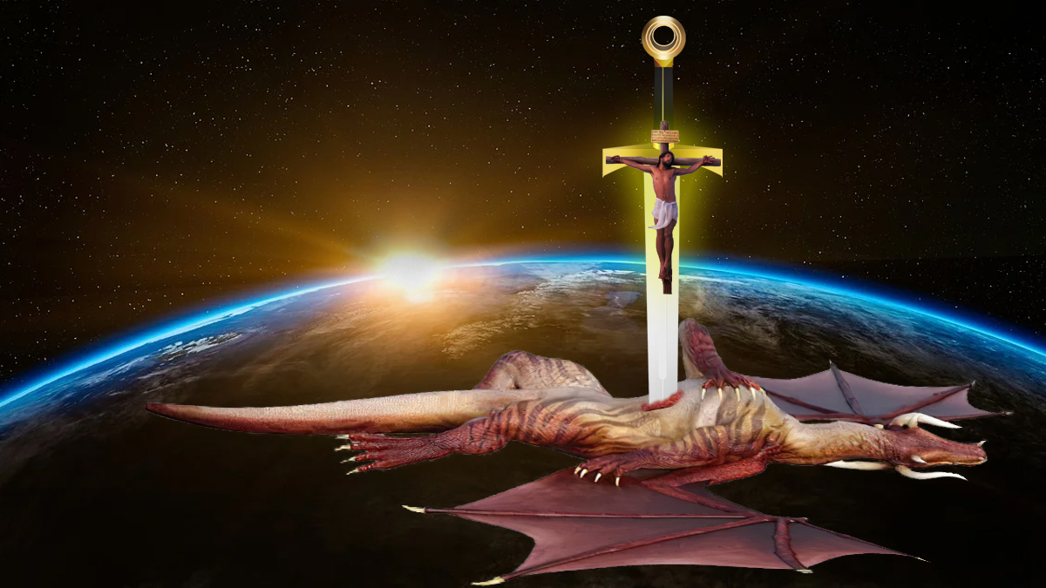
JESÚS GANA – SATANÁS PIERDE
Lección 1 para el 1 de abril de 2023

Slide 2
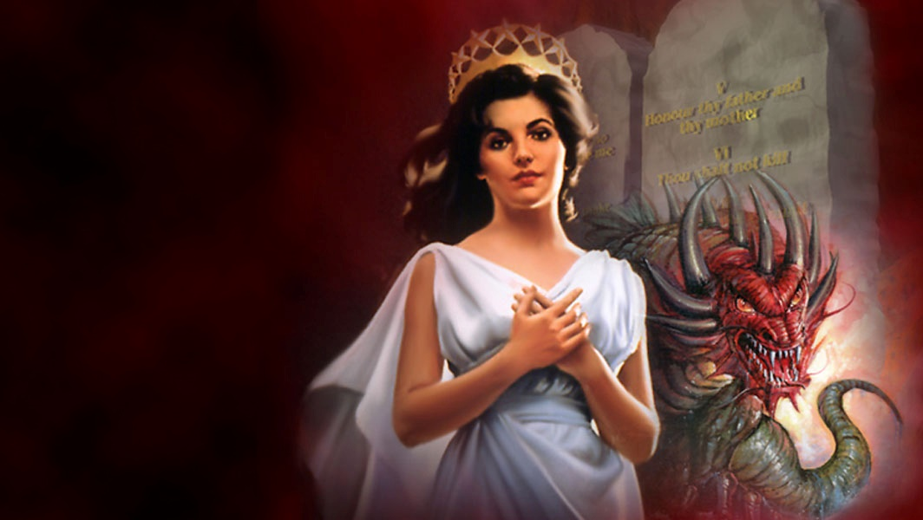
“Entonces el dragón se airó contra la mujer, y fue a combatir al resto de sus hijos, los que guardan los mandamientos de Dios y tienen el testimonio
de Jesús”
(Apocalipsis 12:17)

Slide 3


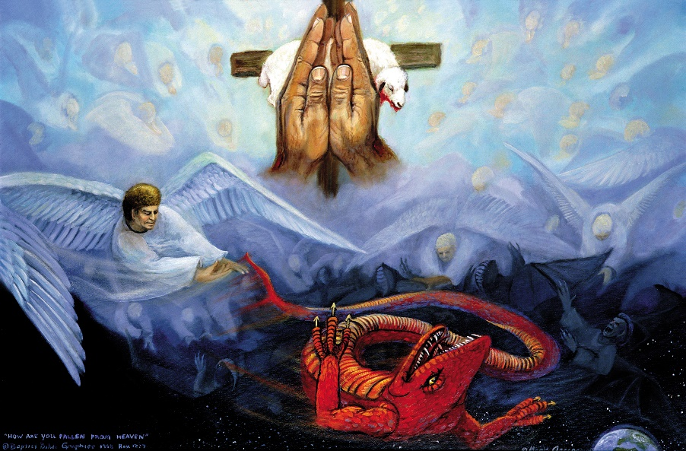





Pablo nos advirtió que “nuestra lucha no es contra seres humanos, sino contra poderes, contra autoridades, contra potestades que dominan este mundo de tinieblas, contra fuerzas espirituales malignas en las regiones celestiales” (Efesios 6:12 NVI).
Apocalipsis 12 nos muestra quiénes son estos poderes que luchan con nosotros, cómo surgió este conflicto y, lo mejor de todo, el resultado de la guerra: Jesús gana, Satanás pierde.
El conflicto cósmico. Apocalipsis 12:7-8.
La batalla decisiva. Apocalipsis 12:1-5, 9.
Los vencedores. Apocalipsis 12:10-11.
Satanás contrataca. Apocalipsis 12:6, 12-16.
Ataque al remanente. Apocalipsis 12:17.

Slide 4

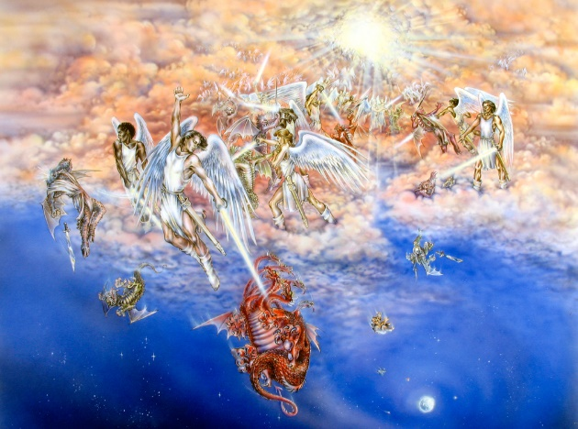
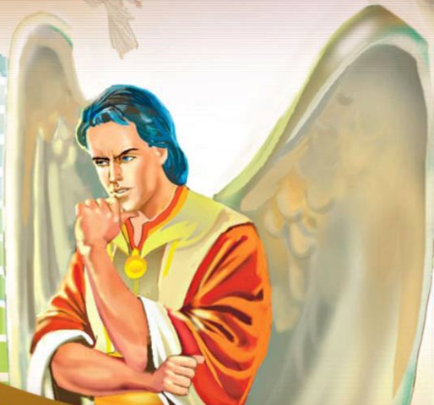
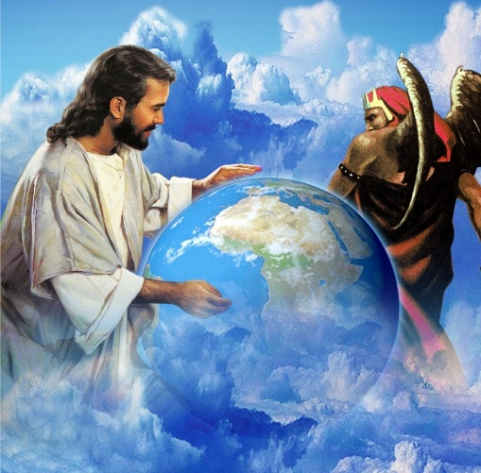
EL CONFLICTO CÓSMICO
“Después hubo una gran batalla en el cielo: Miguel y sus ángeles luchaban contra el dragón; y luchaban el dragón y sus ángeles” (Apocalipsis 12:7)
A través de símbolos, Apocalipsis 12:7-8 nos muestra un conflicto real que ocurrió en el cielo: una batalla entre dos personas (simbolizadas como “Miguel” y “el dragón”) y sus respectivos partidarios (sus ángeles). Miguel gana y el dragón es expulsado del cielo.
¿Cómo surgió esta guerra? Lucifer, usando la libertad de elección con la que el Dios de amor le había creado, decidió tomar por la fuerza el dominio del Universo (Is. 14:12-14).
En este conflicto no hubo ángeles neutrales: o apoyaban a Miguel o al dragón. Al extenderse el conflicto a nuestro mundo, las posibilidades son las mismas: O estoy con Miguel o contra Él (Lc. 11:23).

Slide 5

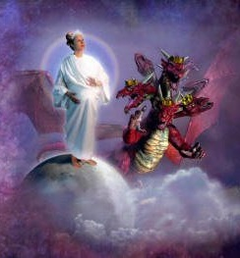
LA BATALLA DECISIVA
“[…] Y el dragón se paró frente a la mujer que estaba para dar a luz, a fin de devorar a su hijo tan pronto como naciese” (Apocalipsis 12:4)
Para comprender la batalla decisiva del conflicto cósmico, debemos interpretar primero los símbolos usados para describir a los distintos personajes involucrados.
El dragón
Satanás (Ap. 12:9), apoyado por ⅓ de los ángeles (v. 4)
La mujer
La Iglesia de Dios, tanto en el Antiguo Testamento como en el Nuevo
(Ez. 16:46; 2Co. 11:2)
El hijo varón
Jesucristo, perseguido desde su infancia (Mt. 2:13), arrebatado al cielo (Mr. 16:19), y el que recibe la autoridad sobre todas las naciones (Ap. 2:26-27; 19:15)

Slide 6


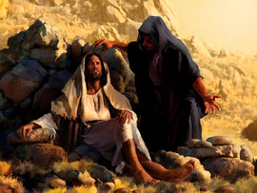
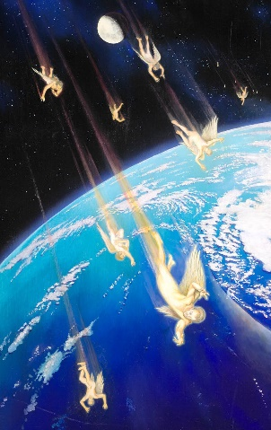
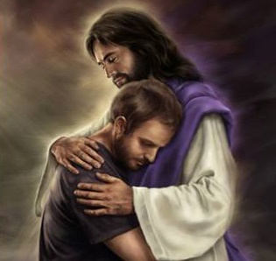
LA BATALLA DECISIVA
“[…] Y el dragón se paró frente a la mujer que estaba para dar a luz, a fin de devorar a su hijo tan pronto como naciese” (Apocalipsis 12:4)
Desde que Jesús se encarnó, Satanás procuró impedir que cumpliera su misión (Heb. 4:15).
Pero colgado de una cruz, en aparente derrota, Jesús venció (Col. 2:15).
Después de que Jesús ganó la batalla decisiva, se le negó a Satanás el acceso al cielo –que, hasta entonces, le estaba permitido (Job 1:6)– y fue arrojado definitivamente a la tierra (Ap. 12:9).
En la victoria de Jesús, nosotros somos también vencedores (Ro. 8:37). Al aceptar a Jesús, nuestros pecados son perdonados y Satanás –“el acusador” (Ap. 12:10)– ya no puede acusarnos de nada.

Slide 7

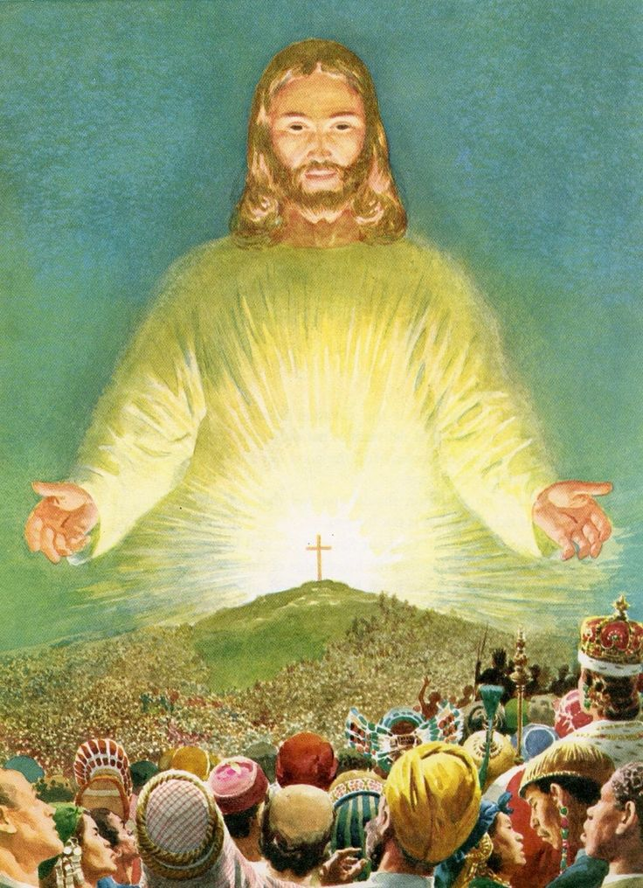
LOS VENCEDORES
“Y ellos le han vencido por medio de la sangre del Cordero y de la palabra del testimonio de ellos, y menospreciaron sus vidas hasta la muerte” (Apocalipsis 12:11)
Como vimos, Jesús es el Vencedor, y nosotros vencemos también “por medio de la sangre” de Jesús.
Ahora bien, aunque ha vencido, el triunfo final de Jesús es todavía futuro (1Co. 15:22-26). ¿Significa esto que nosotros aún no somos vencedores?
Aunque el triunfo final es postergado, nuestra victoria no. Cuando aceptamos por fe lo que Cristo hizo por nosotros, nuestra deuda se cancela, y somos perfectos ante los ojos de Dios (Col. 1:14, 22).
¡Somos vencedores! Y al que venza, Dios le dará… todas las cosas (Ap. 21:7).

Slide 8

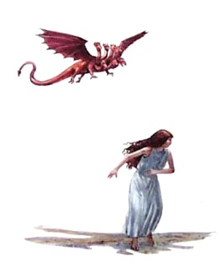
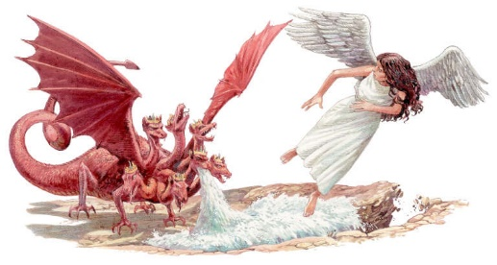
SATANÁS CONTRATACA
“Y cuando vio el dragón que había sido arrojado a la tierra, persiguió a la mujer que había dado a luz al hijo varón” (Apocalipsis 12:13)
¿Durante cuánto tiempo persiguió Satanás a la Iglesia (Ap. 12:6, 14)?
42 meses
Ap. 11:2
Ap. 13:5
1.260 días
Ap. 11:3
La ciudad santa hollada
Autoridad de la bestia
Los dos testigos
Ap. 12:6
Mujer en el desierto
Tiempo, tiempos y ½ tiempo
Dn. 7:25
Autoridad de la bestia
Ap. 12:14
Mujer en el desierto
Periodos proféticos
42 meses = 1.260 días = Tiempo, tiempos y ½ tiempo. Todos los periodos de persecución mencionados en Daniel y Apocalipsis coinciden, aunque sean designados de distinta forma.

Slide 9

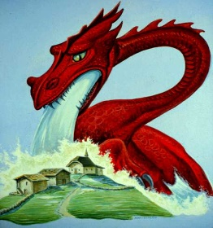
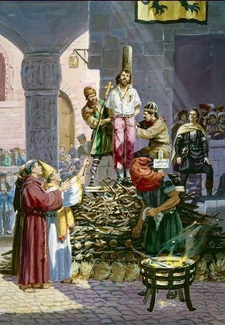
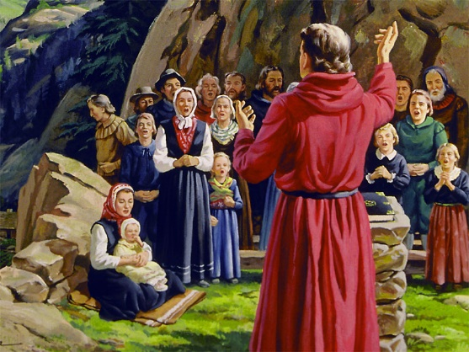
SATANÁS CONTRATACA
“Y cuando vio el dragón que había sido arrojado a la tierra, persiguió a la mujer que había dado a luz al hijo varón” (Apocalipsis 12:13)
Al analizar la historia a la luz de los periodos proféticos (1 día = 1 año [Nm. 14:34; Ez. 4:6]), podemos establecer con exactitud el comienzo y el final de los 1.260 años de persecución a los que Satanás sometió a la Iglesia de Cristo, usando para ello un poder religioso corrompido y autoritario: el Papado.
Desde 538
Hasta 1798
Se elimina el último pueblo ostrogodo y el Papa obtiene el poder político de la ciudad de Roma
El general Berthier, por orden de Napoleón, toma prisionero al Papa
Durante ese periodo, los fieles fueron sustentados por Dios en el desierto [lugares poco poblados]
(Ap. 12:6, 14).
Podemos estar seguros de que, como Dios proveyó para su Iglesia en esos momentos, Él hará lo mismo por el remante fiel del tiempo del fin.

Slide 10

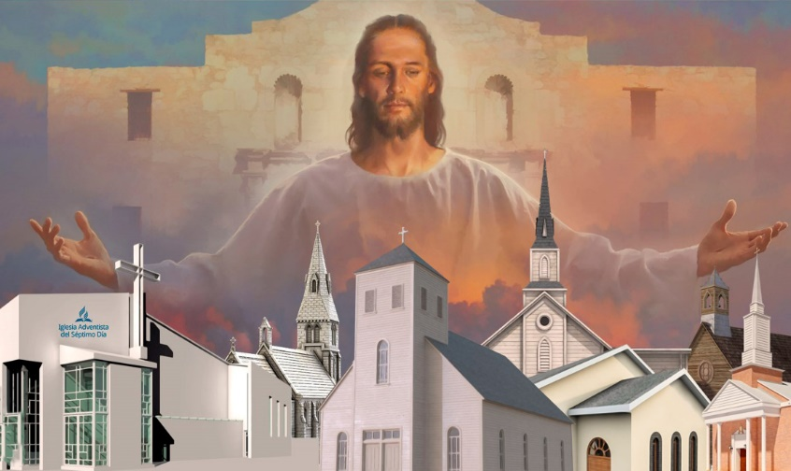
ATAQUE AL REMANENTE
“Entonces el dragón se llenó de ira contra la mujer; y se fue a hacer guerra contra el resto de la descendencia de ella, los que guardan los mandamientos de Dios y tienen el testimonio de Jesucristo” (Apocalipsis 12:17)
A partir de 1798, el ataque de Satanás no se centra en todos los “hijos” (iglesias) que surgen de la Iglesia perseguida, sino en “el resto”, el remanente.
Éste es un pequeño grupo con dos características principales:
Guarda los mandamientos de Dios. Restaura la validez de la olvidada ley de Dios.
Tienen el testimonio de Jesucristo. Son fieles a su Salvador.
En Jesús, por Jesús, mediante Jesús y debido a Jesús el remanente (tú incluido), tiene la victoria asegurada.

Slide 11

“Dios nos ayudará en el tiempo de necesidad, pero no nos obligará a amarlo y obedecerlo. Debemos darle nuestro amor indiviso. Quiere que confiemos en él y que hagamos de él nuestro confidente. Entiende nuestras necesidades y tiene amplios recursos para ayudarnos en todo tiempo de angustia. No somos abandonados para que libremos nuestras propias batallas, sino que tenemos la ayuda de Cristo, y en su nombre podemos salir victoriosos”
E. G. W. (Manuscritos inéditos, tomo 3, pg. 97)

